Slide 1

PART ONE
Typescript
介绍

Slide 2


什么是类型
什么样的动物算是狗，为什么不能是
一只猫呢

Slide 3
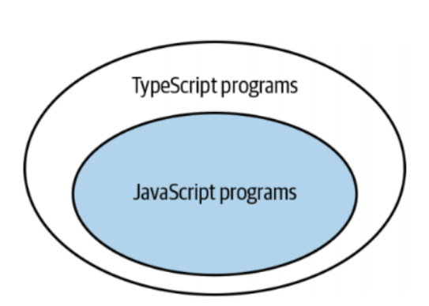
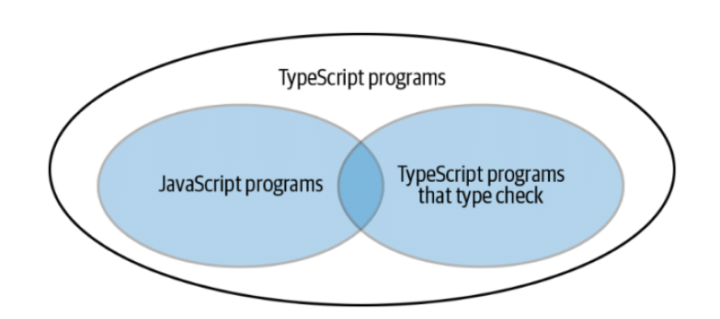
Typescript和JavaScript之间关系

Slide 4
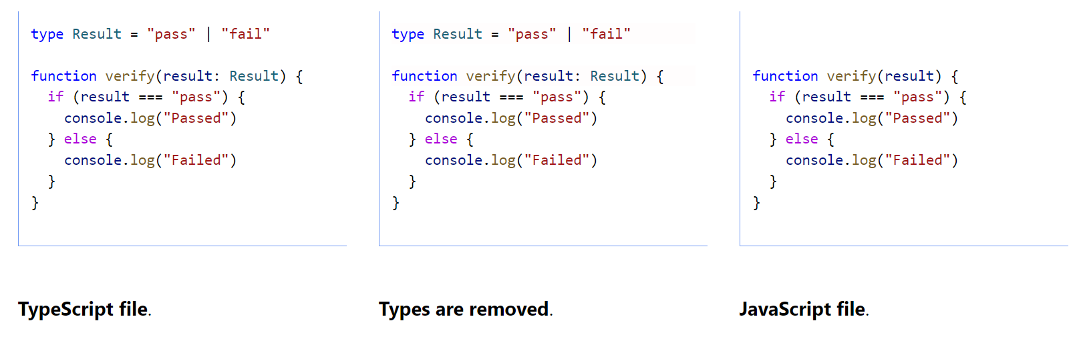
Typescript代码生成
代码生成是独立于类型系统的，Typescript类型不能影响代码的运行时行为或性能

Slide 5
Typescript的值和类型

Slide 6
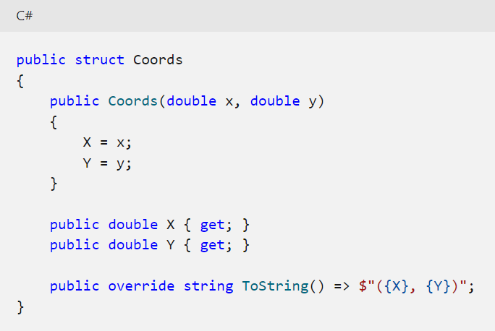
Typescript的结构类型
结构类型，是一种可封装数据和功能的值类型。在结构
类型中，我们可以把一些不同类型的数据组合成一个整
体，如学生的姓名、学号和班级等。

Slide 7

Typescript的结构类型
JavaScript属于鸭子类型，而Typescript使用结构
类型对此进行建模，分配给接口的值可能具有超
出类型声明中明确列出属性之外的属性。
类型不是密封的。

Slide 8
PART TWO
类型系统

Slide 9
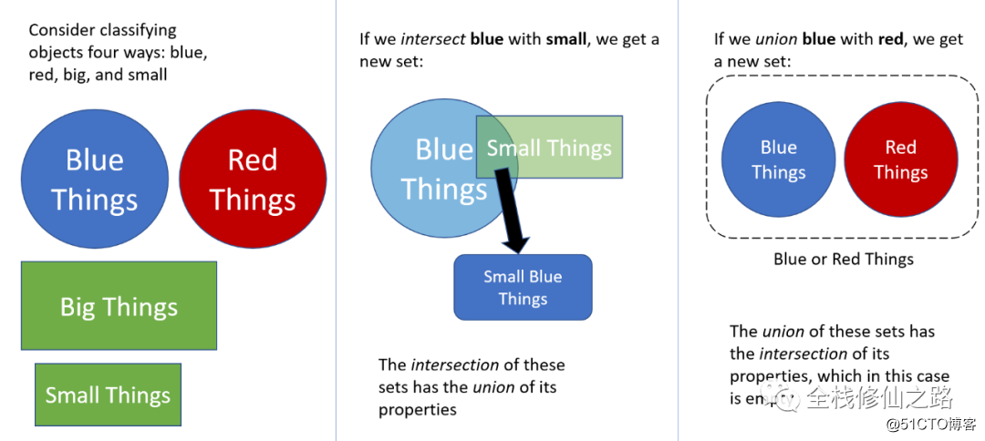
联合类型和交叉类型
keyof(A & B) = (keyof A) | (keyof B)
keyof(A | B) = (keyof A) & (keyof B)

Slide 10
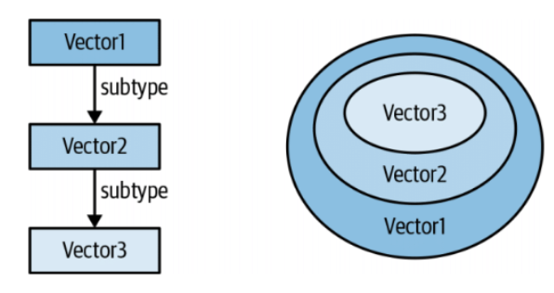
extends
extends包含原有内容的全部
属性，而且还可能更多

Slide 11

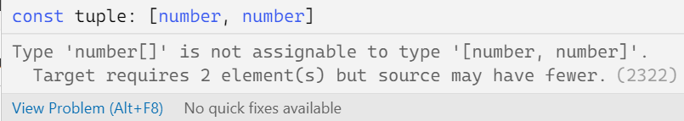

extends

Slide 12
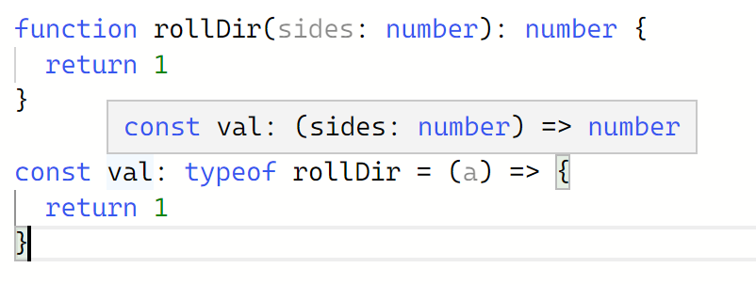
类型空间和值空间
type或interface后面的符号在类型空间，而let和const内容在值空间
类型上下文中，typeof接受一个值并返回一个Typescript类型
值得上下文中，typeof是JavaScript运行时typeof运算符

Slide 13
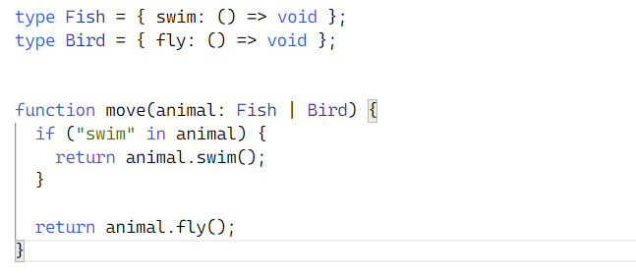
类型窄化
typeof用于判断一个值是否是js基本类型的实例，或者获取一个值的类型（基本类型中的一个）
instanceof用于判断A是否为B的实例
in用于判断某个属性是否在对象中

Slide 14
类型断言 as 和 is
Assertion(as): 断言某种类型是什么，特别是当你比ts更了解这个类型的时候
Predicate(is): 用于类型窄化，是用户自定义的守卫类型

Slide 15
type和interface
interface不能扩展复杂类型，如联合类型
interface具有特殊能力：声明合并

Slide 16
泛型
继承是一种很强的约束，它带来很强的耦合
接口是一种组合形式，它主要用于功能描述
泛型是对共性的抽象和提取

Slide 17
索引签名

Slide 18
PART TWO
类型推断

Slide 19
类型推断的二义性

Slide 20
PART TWO
与any一起工作

Slide 21
更精确的any
any会传染

Slide 22
持续演变的any

